Slide 2
Цифровизация горной
промышленности сегодня и завтра
Автор: преподаватель
Коста Людмила Александровна

Slide 3
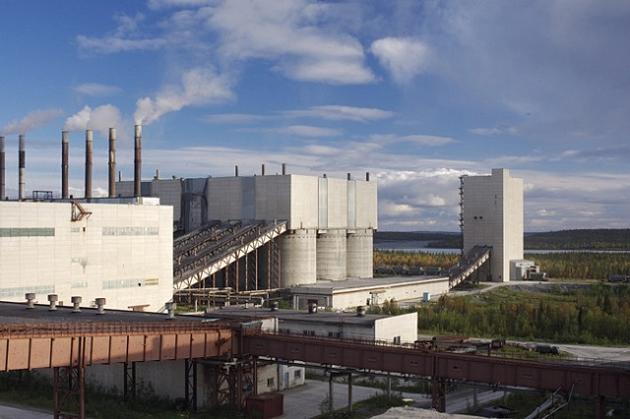
«ФосАгро» - российская вертикально-интегрированная компания, один из ведущих мировых производителей фосфорсодержащих удобрений. Основным направлением деятельности является производство фосфорсодержащих удобрений, высокосортного (с содержанием P2O5 39% и более) фосфатного сырья – апатитового концентрата, а также кормовых фосфатов, азотных удобрений и аммиака.

Slide 4
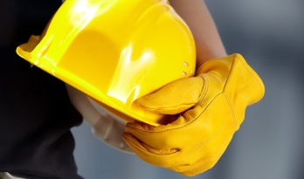
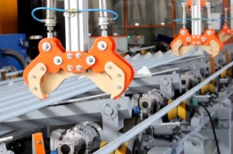
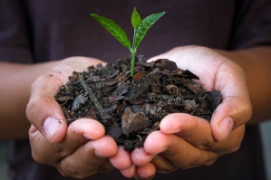
Основные задачи при добыче полезного ископаемого
в современных условиях цифровизации горной промышленности
Снижение себестоимости
Безопасность ведения горных работ
Автоматизация и механизация всех технологических и вспомогательных процессов
Восстановление нарушенных земельных отводов, водных и других природных ресурсов

Slide 5
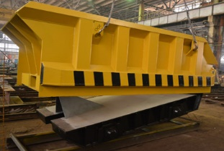
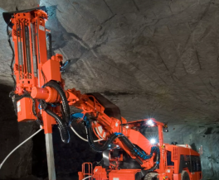
Комплекс мероприятий по совершенствованию технологий и внедрению цифровизации в горной промышленности
Безопасные условия труда шахтеров, горняков
Обеспечение запланированных объемов и наращевание добычи полезного ископаемого
Минимизация потерь полезного ископаемого при ведении горных работ
Постепенное замещение ручного труда за счет автоматизации процессов ведения горных работ

Slide 6
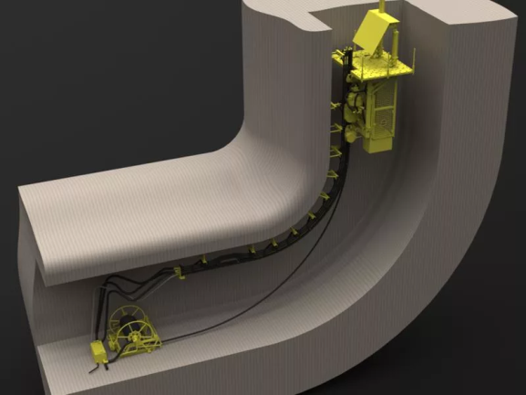
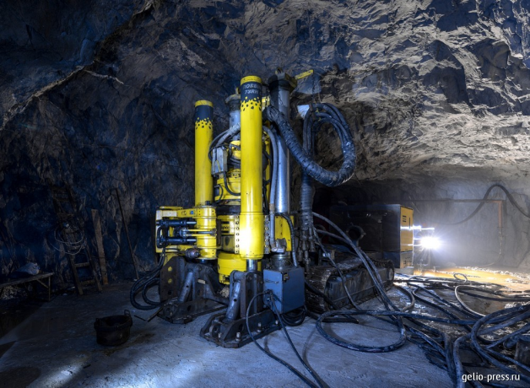
Инновации в проходке
вертикальных горных выработок
Переход от КПВ-4 к «ROBBINS» благодаря цифровизации
Задачи вертикальных горных выработок: вентиляция и перепуск руды
КПВ-4
«ROBBINS»
-
Низкий КПД
+
Скорость проходки в 10-20 раз выше
Минимум ручного труда
+

Slide 7
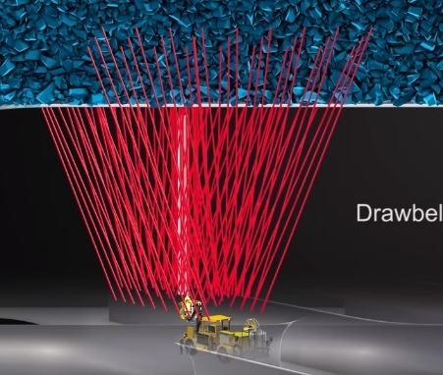
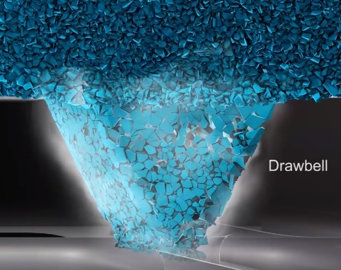
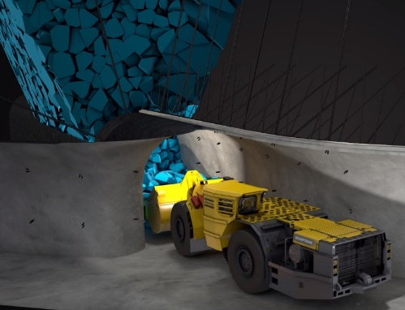
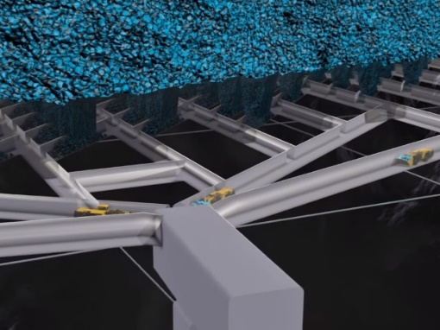
Современное состояние
горных работ
При отработке новых блоков рабочих горизонтов предусмотрена система подэтажного обрушения с торцевым выпуском руды с применением всеобщей цифровизации
Этаж разбивается на 4 подэтажа, расстояние между которыми 15-20 метров, которые отрабатывают в нисходящем и отступающем порядке.

Slide 8
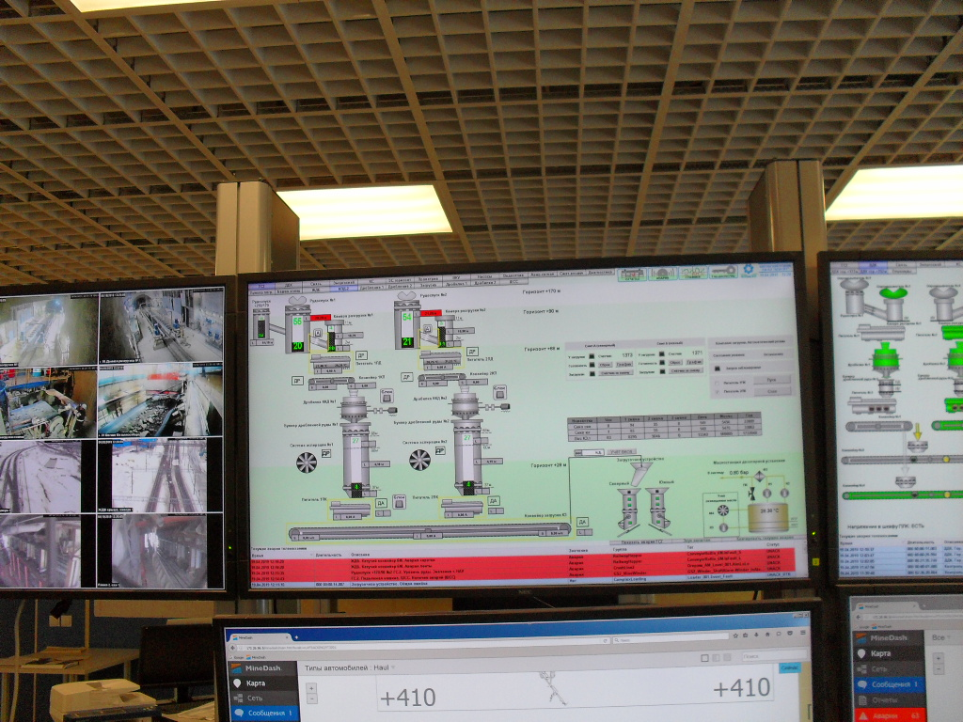
Современная цифровизация горной промышленности КФ АО "Апатит" Благодаря цифровизации, за последние 5 лет «ФосАгро» увеличила производство минеральных удобрений в 1,5 раза – до 9 млн тонн, стала лидером в России по динамике производительности труда.

Slide 9
Совершенствование локомотивной откатки подземных рудников с учётом цифровизации
Внедрение локомотивной откатки с вагонетками донной разгрузки ВДР
+
Экономия времени на разгрузку состава с рудой более чем в 3 раза
в отличие от действующей системы с использованием опрокидов
+
Конструкция кузова минимизирует просыпание руды между вагонетками
сокращая потери и увеличивая ресурс эксплуатации сцепок

Slide 10
«Цифровизация – это эффективность!» -
Генеральный директор ПАО «ФосАгро» Андрей Гурьев
1. Сегодня цифровизация уже полностью или частично охватила все звенья цепи: добычу и переработку сырья, производство удобрений, продажи, логистику. За последние 5 лет «ФосАгро» увеличила производство минеральных удобрений в 1,5 раза – до 9 млн тонн, стала лидером в России по динамике производительности труда.
2. Дистанционное управление подземным бурением – будущее горной добычи. Испытания показали, что производительность труда выросла на 20%, при этом безопасность подземной добычи повысилась кратно. Сейчас на Кировском руднике 10 таких установок, в планах – увеличивать их количество.
3. Беспилотные самосвалы и экскаваторы на карьерах в Мурманской области, которые могут работать в любую погоду, практически в любых условиях. Применение беспилотной техники, во-первых, повышает безопасность людей, а во-вторых дает ощутимую экономию времени и снижает расход топлива за счет оптимальной загрузки техники и цифровой маршрутизации ее движения.

Slide 11
Профессии в горной промышленности
с учётом цифровизации
Горный инженер системный
Контролирует управление и проектирование технологических процессов горных и взрывных работ на основе специализированных программ
Оператор дистанционного управления горнотранспортной техникой
Инженер-эколог системный
Организация деятельности по высоким экологическим стандартам, как при эксплуатации месторождения, так и при его закрытии или консервации

Slide 12
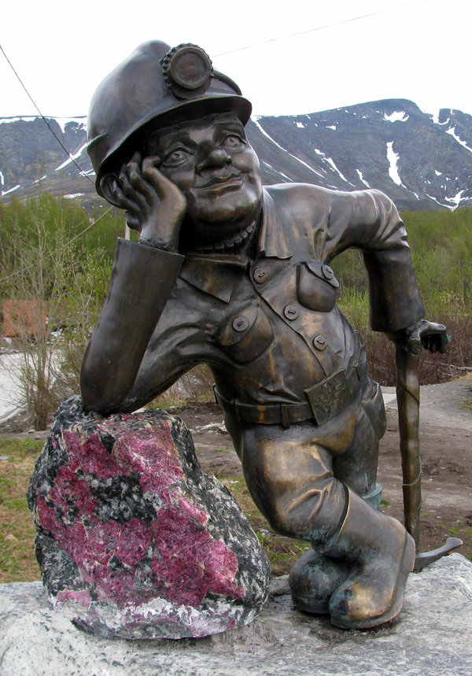
БЛАГОДАРЮ ЗА ВНИМАНИЕ!

